Slide 1
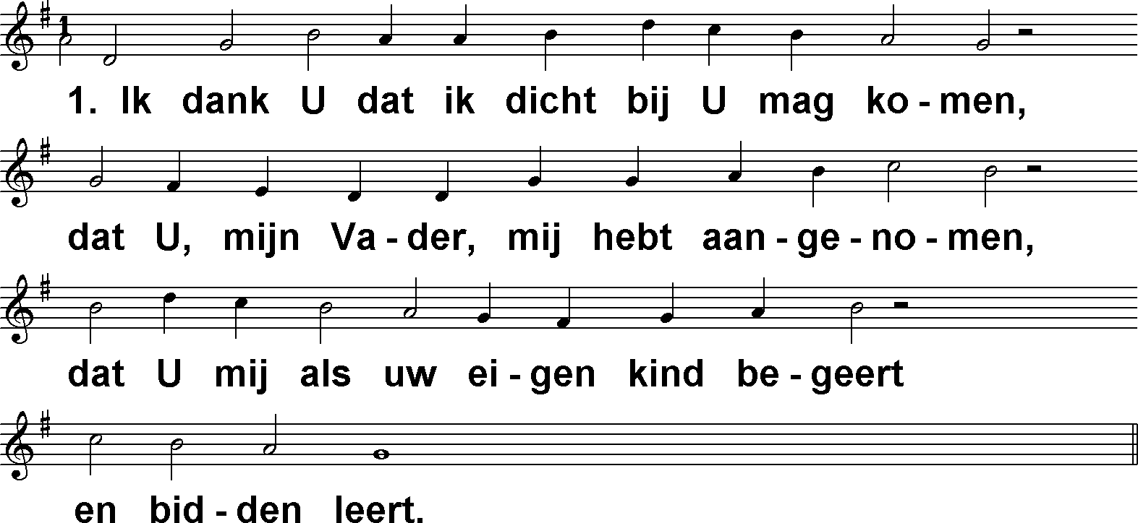
Ik dank U dat ik dicht bij U mag komen (DbdB) t. J.P. Kuijper; m. Genève 1551

Slide 2
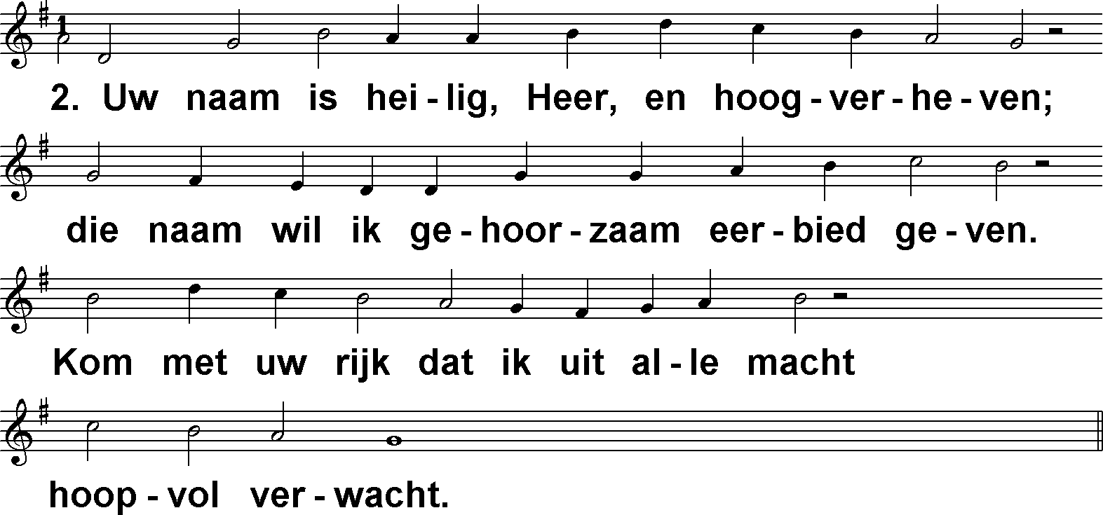
Ik dank U dat ik dicht bij U mag komen (DbdB) t. J.P. Kuijper; m. Genève 1551

Slide 3
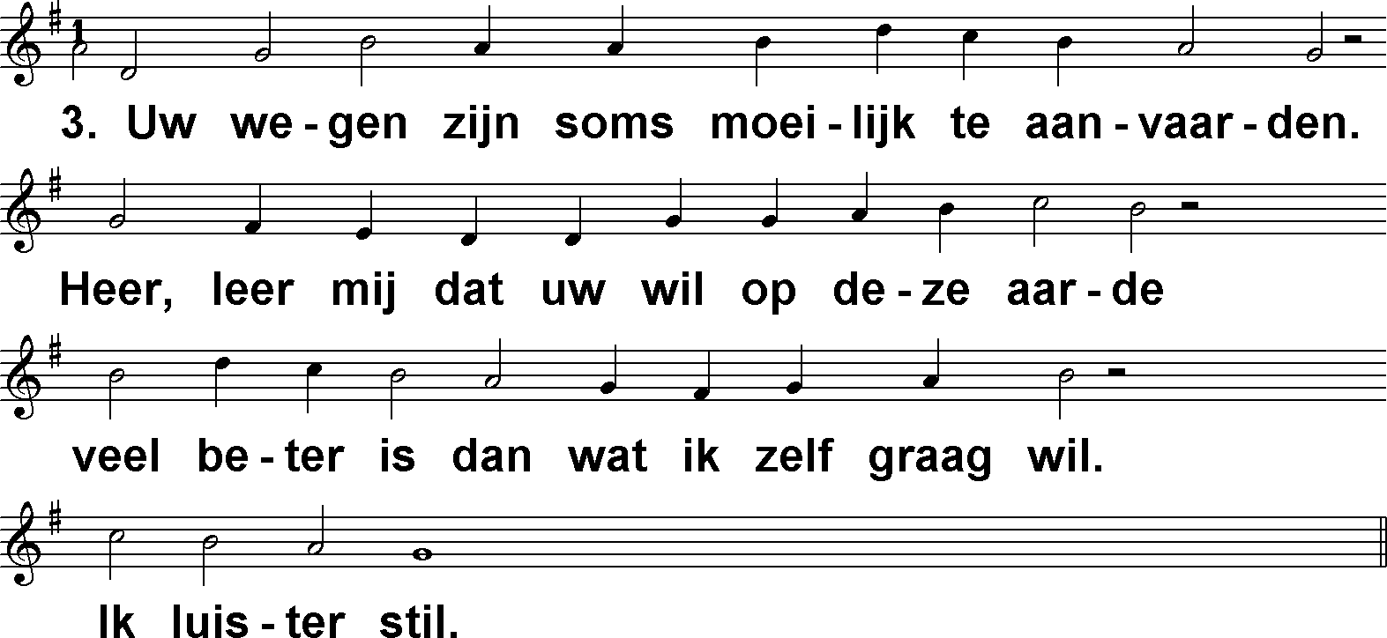
Ik dank U dat ik dicht bij U mag komen (DbdB) t. J.P. Kuijper; m. Genève 1551

Slide 4
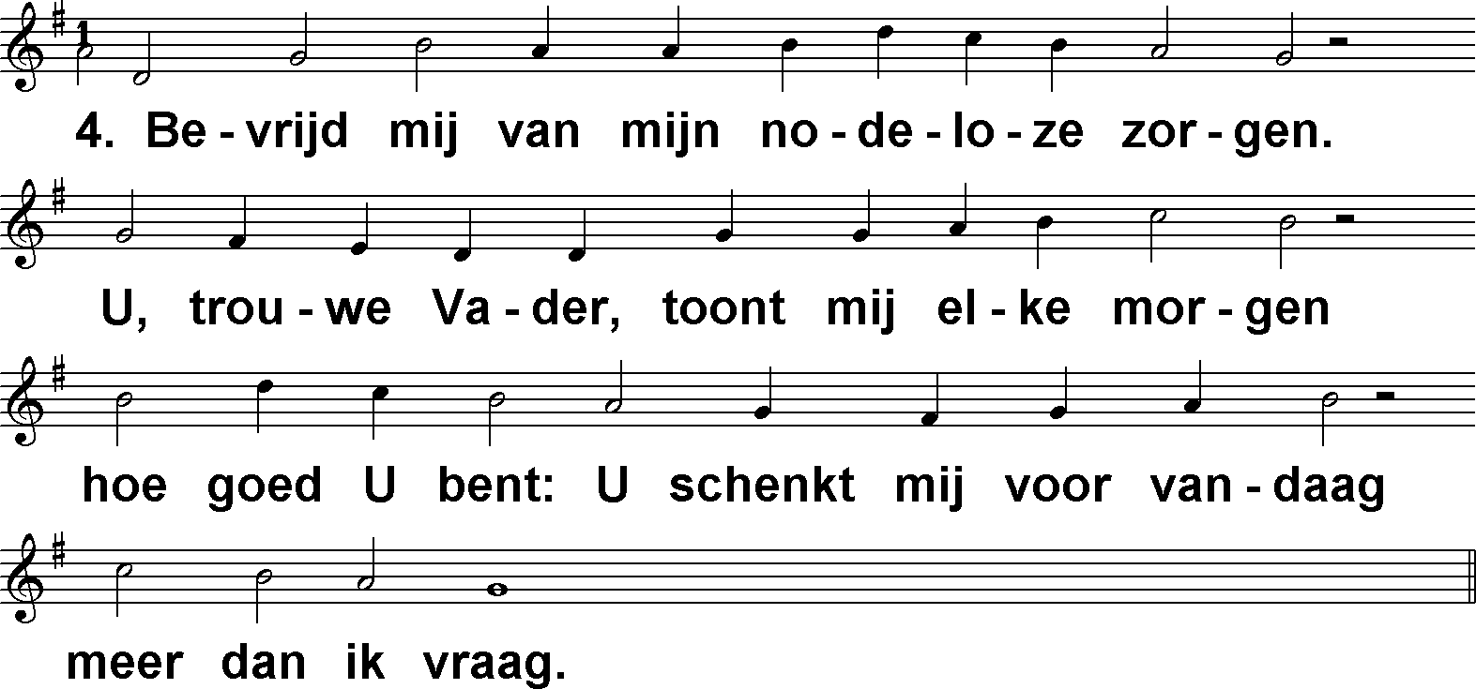
Ik dank U dat ik dicht bij U mag komen (DbdB) t. J.P. Kuijper; m. Genève 1551

Slide 5
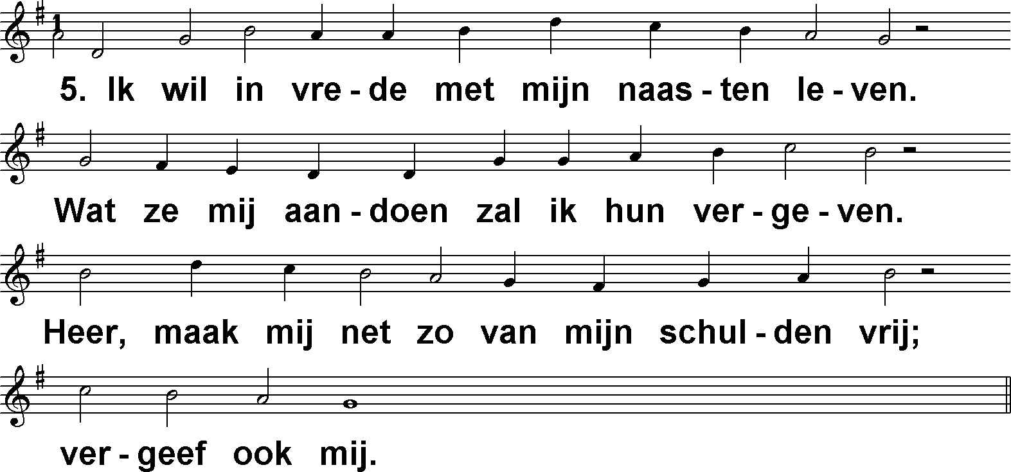
Ik dank U dat ik dicht bij U mag komen (DbdB) t. J.P. Kuijper; m. Genève 1551

Slide 6
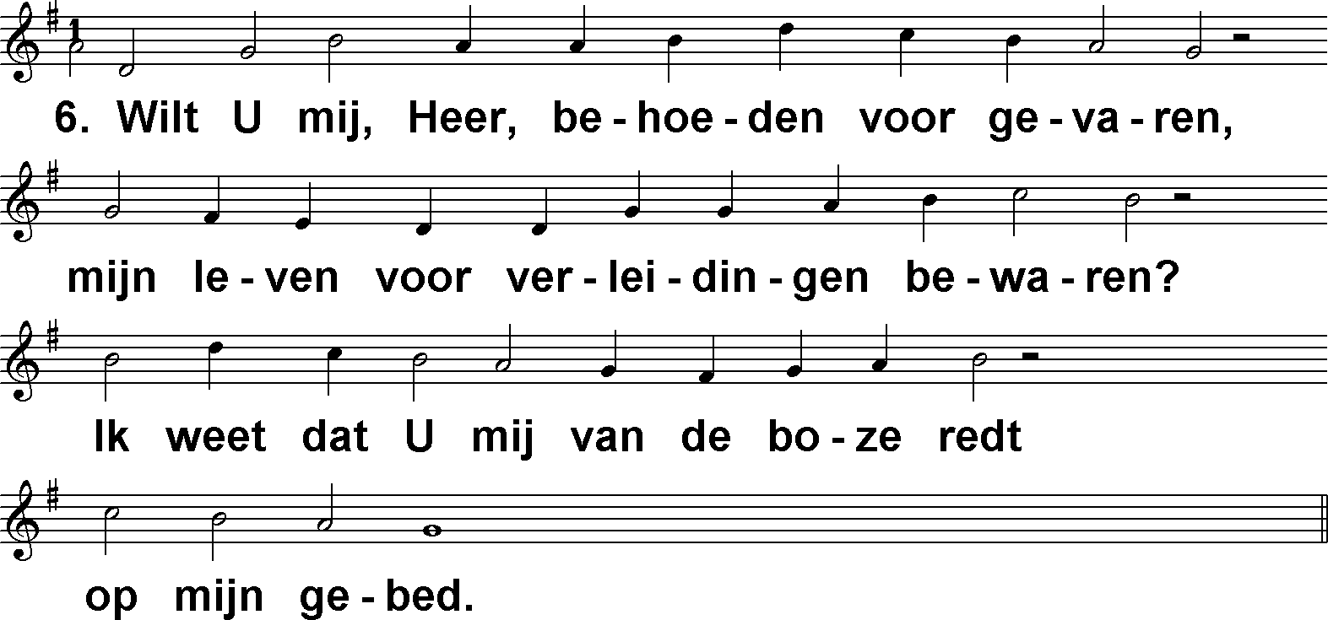
Ik dank U dat ik dicht bij U mag komen (DbdB) t. J.P. Kuijper; m. Genève 1551

Slide 7
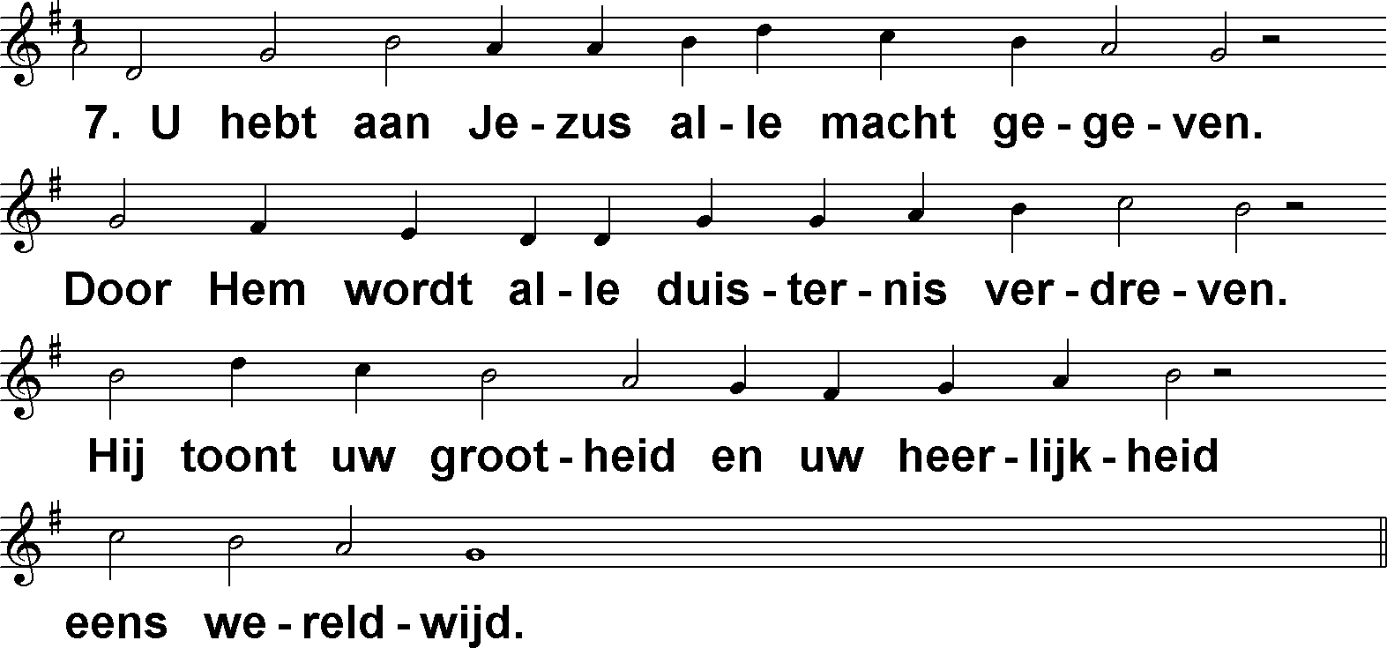
Ik dank U dat ik dicht bij U mag komen (DbdB) t. J.P. Kuijper; m. Genève 1551

